Slide 1
Beispiel 7.2.2 (Lineare Optimierung)
Wir lösen das lineare Optimierungsproblem:
Zielfunktion: z(x, y)=x-y+1→min!
Nebenbedingungen: 1 x≥0, y≥0
2 y≤-2·x+8
3 y≥x-3

Slide 2
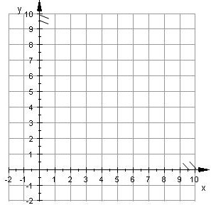
Beispiel 7.2.2 (Lineare Optimierung)
Lösungsraum ermitteln:
1
1 x≥0, y≥0
2 y≤-2·x+8
1

Slide 3
Beispiel 7.2.2 (Lineare Optimierung)
Lösungsraum ermitteln:
1
1 x≥0, y≥0
2 y≤-2·x+8
2
3 y≥x-3
3
Lösungsraum
1

Slide 4
Beispiel 7.2.2 (Lineare Optimierung)
Minimum ermitteln:
1
z(x, y)=1·x-1·y+1
(a=1>0, b=-1<0)
P_{min}(0|8)
Geradengleichung durch den Nullpunkt:
2
3
y=- | a | ·x=- | 1 | ·x=x
 | b |  | -1
Für a>0, b<0 gilt:
z fällt
1
z steigt
Wert von z in P_{min}:
z(0, 8)=0-8+1=-7

